Slide 1
딥러닝 기반 시선 추정 모델을 이용한
부정행위 방지 시험 프로그램
Anti-Cheating Test Program,
using Deep Learning based Gaze Estimation Model
스마트ICT융합공학과 강보경 이기주 이주현

Slide 2
목차
A table of Contents
#1.
회원관리
#1_1.
회원가입
#1_2.
로그인
#2.
시험 출제
#2_1.
시험코드_EID생성
#2_2.
시험문제 생성
#3.
시험 응시
#3_1.
응시자
#3_2.
감독관

Slide 3
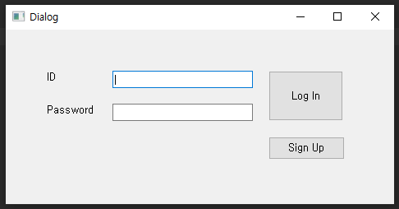
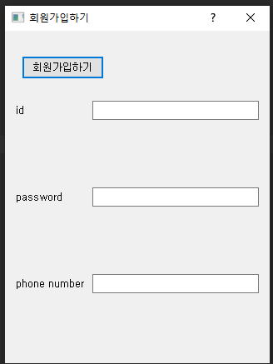
Part 1
회원관리
1.1 회원가입
사용자는 id, password, phone number를 입력
서버는 id, password, phone number를 DB에 저장
처음 시작화면의 모습.
회원가입이 되어 있지 않다면, <회원가입> 버튼을 눌러 회원가입을 진행

Slide 4
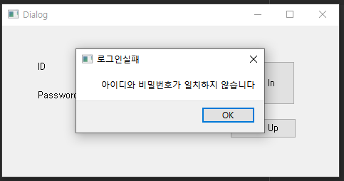
Part 1
회원관리
1.2 로그인
사용자는 ID와 Password를 입력해 로그인함
아이디와 비밀번호가 틀렸을 경우 알림창을 띄워줌

Slide 5
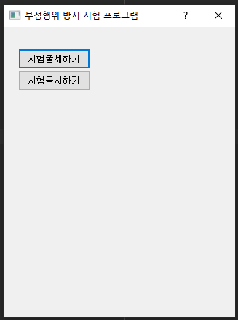
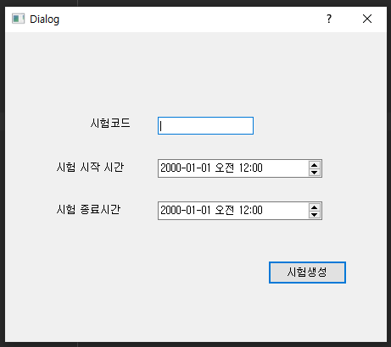
Part 2
시험출제(감독관)
2.1 시험코드 생성하기
사용자는 시험코드를 생성 (uid 같이 저장하여 출제자의 정보를 함께 보관)
이때, 시험 시작 시간과 종료시간을 설정
로그인에 성공했을때의 화면
시험 출제하기 기능과 시험 응시하기 기능이 있음

Slide 6
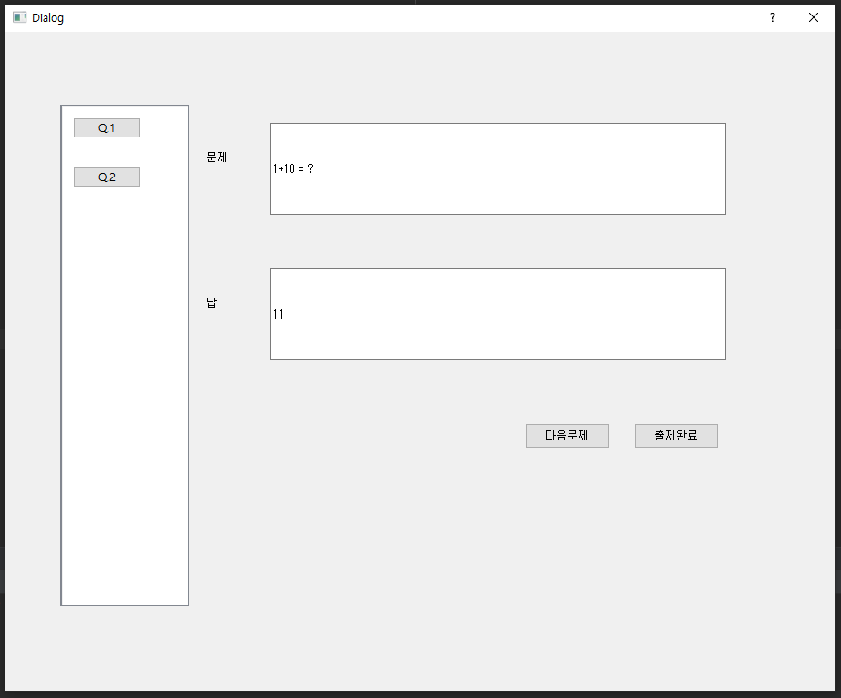
Part 2
시험출제(감독관)
2.1 시험문제 출제하기
문제와 답안을 적은 후, <다음 문제> 버튼을 누름
왼쪽 리스트뷰에서 추가된 문제를 확인할 수 있으며, 해당 문제를 눌러 수정을 할 수 있음
<출제완료> 버튼을 누르면 처음 로그인 성공 했을때의 창으로 돌아감

Slide 7
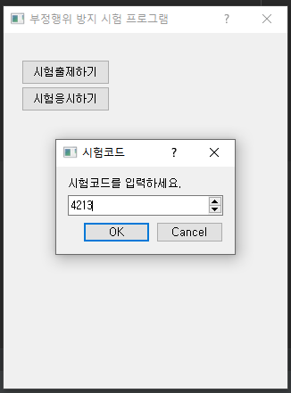
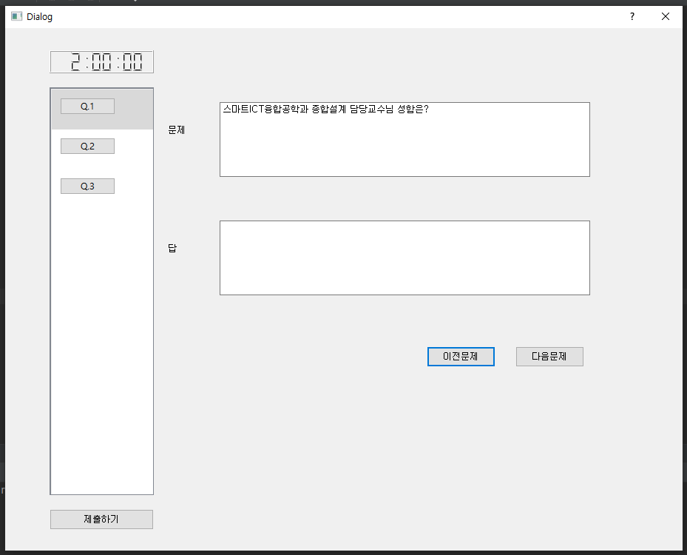
Part 3
시험응시(응시자)
2.1 시험 응시하기
<시험 응시하기> 버튼을 누르면 시험 코드를 입력 받을 수 있는 창이 출력
응시자는 응시하려는 시험의 시험 코드를 입력하여 시험에 입장할 수 있음
왼쪽 상단에 남은시간을 체크할수 있으며, 리스트에서 문제를 선택하거나, 오른쪽의 <이전문제>버튼 또는, <다음문제>버튼을 눌러 원하는 문제를 품
왼쪽 하단에 <제출하기>버튼이 누르면 시험이 종료됨
Notes:
User: 시험 응시창이 뜨면 응시자는 시험에 응시한다.
System: 웹 캠으로부터 영상을 받아 시선추정 모델에 입력, 응시자의 시선과 머리 각도 등이 결과값으로 나오며 이 결과값을 분석하여 정상적으로 모니터를 응시하며 시험에 응하고 있는지, 다른 곳을 응시(부정행위)하고 있는지를 구별해 시험 응시 정보(부정행위 유무, 시선방향, 머리 각도 등)를 영상과 함께 실시간으로 서버로 전송한다.

Slide 8
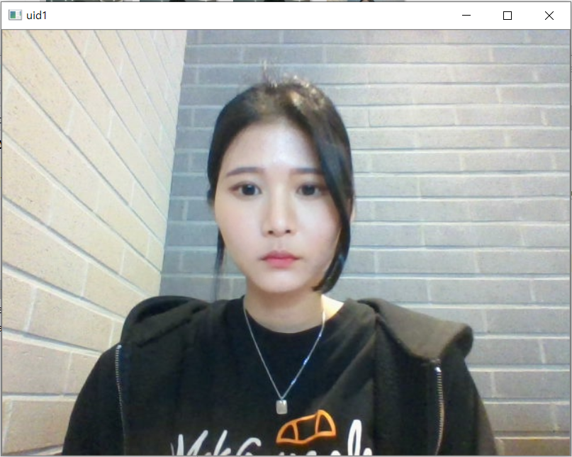
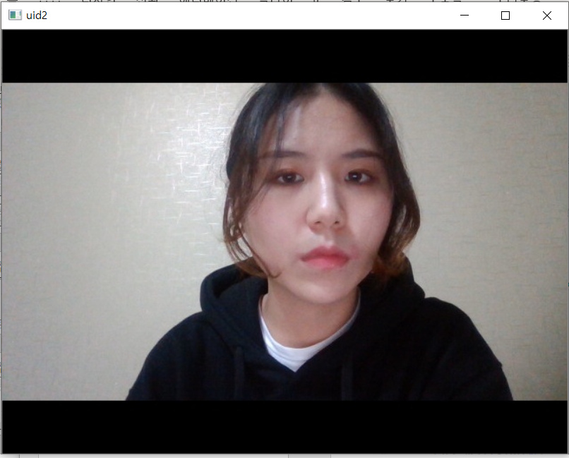
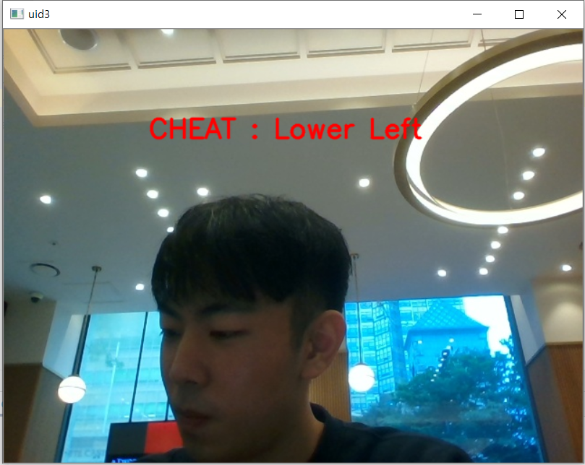
Part 3
시험응시(감독관)
2.1 시험 응시하기
<시험 응시하기>버튼을 누르고 시험코드를 입력함
해당 시험을 출제한 uid면 감독관으로 인지하고 시험 응시자들을 실시간 확인 할 수 있는 화면을 보여줌
서버로부터 응시자의 영상과 응시자의 시험 응시 정보(부정행위 유무, 시선방향, 머리 각도 등)를 받아 화면에 출력

